Slide 1


Розділ 11. Додавання і віднімання
складених іменованих чисел
Сьогодні
Розв’язування задач, що включають знаходження частини від числа. Розв’язування виразів з іменованими числами, складених рівнянь
Урок
№91

Slide 2

Сьогодні
Організація класу
24.01.2022
Любі друзі, час настав,
Кличе нас до нових справ.
Отож часу не гаймо,
Добрі справи починаймо!

Slide 3


Сьогодні
Усний рахунок
24.01.2022
145-16
298+162
129
460

Slide 4
Сьогодні
Усний рахунок
24.01.2022
756-187
85+163
569
248

Slide 5
Сьогодні
Усний рахунок
24.01.2022
472+369
147+258
841
405

Slide 6


















Сьогодні
Сьогодні
Каліграфічна хвилинка
24.01.2022
24.01.2022

Slide 7

Сьогодні
24.01.2022
Робота з підручником
з математики
Григорія Лишенко
с. 22

Slide 8
Сьогодні
Обчисли
24.01.2022
500 кг + 12 кг=
512 кг
24 км - 500 м=
23 км 500м
240 кг + 67 кг=
307 кг
120 кг + 90 кг=
210 кг
Підручник
номер
109
300 см - 60 см=
240 см
Підручник
Сторінка
22
120 дм - 200 см
1000 см

Slide 9
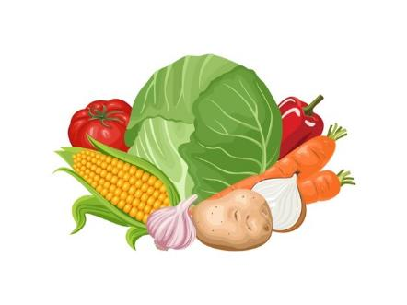
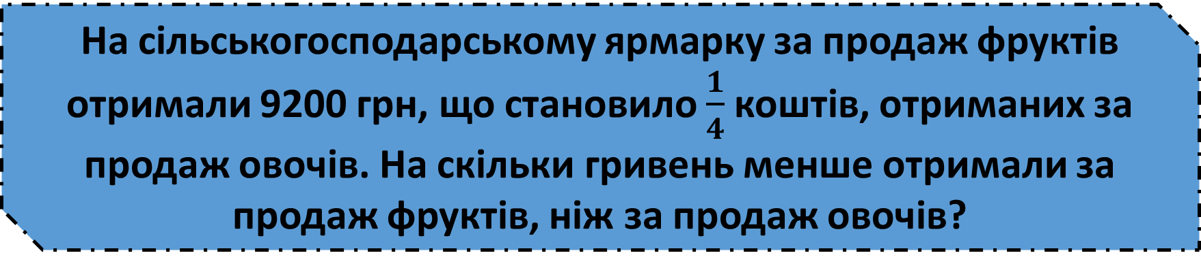
Сьогодні
Розв'яжи задачу
24.01.2022
На сільськогосподарському ярмарку за продаж фруктів отримали 9200 грн, що становило $\frac{1}{4}$ коштів, отриманих за продаж овочів. На скільки гривень менше отримали за продаж фруктів, ніж за продаж овочів?
1)
9200·4:1
=36800(грн) отримали за овочі;
Підручник
номер
110
2)
36800-9200
=27600(грн)
Відповідь:
за продаж фруктів отримали на
27 600 грн менше, ніж продаж овочів.
Підручник
Сторінка
22

Slide 10


Сьогодні
Розв'яжи задачу
24.01.2022
Господарство продало на експорт 224 т лохини, що становило $\frac{7}{10}$ усього зібраного врожаю. На скільки більше тонн лохини господарство відправило на експорт, ніж залишилося?
1)
224:7·10
=320(т) зібрали;
Підручник
номер
111
2)
320-224
=96(т) залишилось;
3)
224-96
=128(т)
Підручник
Сторінка
22
Відповідь:
відправили на 128 т більше, ніж залишилося.

Slide 11

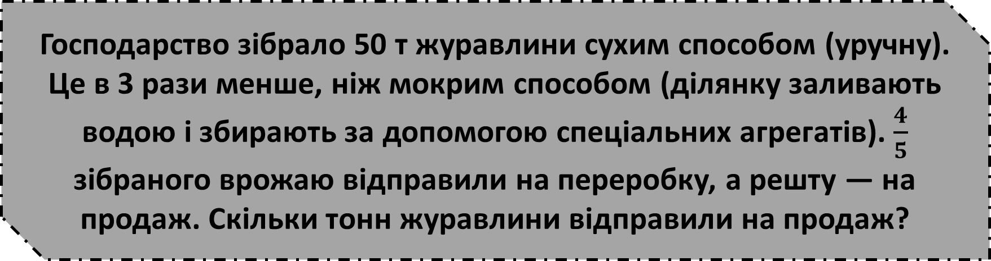
Сьогодні
Розв'яжи задачу
24.01.2022
Господарство зібрало 50 т журавлини сухим способом (уручну). Це в 3 рази менше, ніж мокрим способом (ділянку заливають водою і збирають за допомогою спеціальних агрегатів). $\frac{4}{5}$ зібраного врожаю відправили на переробку, а решту — на продаж. Скільки тонн журавлини відправили на продаж?
Підручник
номер
112
1)
50+50·3
=200(т) всього зібрали;
2)
200:5·4
=160(т) на переробку;
Підручник
Сторінка
22
3)
200-160
=40(т)
Відповідь:
на продаж відправили 40 т журавлини.

Slide 12
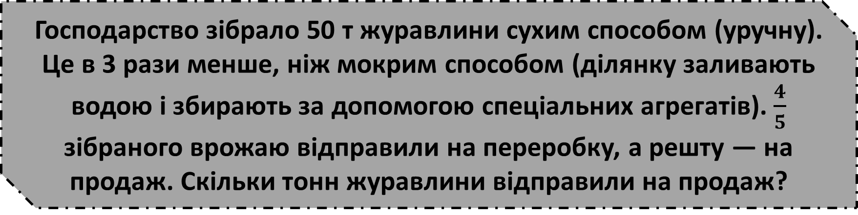
Сьогодні
Які ще запитання можна поставити до умови задачі?
24.01.2022
У скільки разів більше відправили на переробку, ніж на продаж?
На скільки більше відправили
на переробку, ніж на продаж?
Господарство зібрало 50 т журавлини сухим способом (уручну). Це в 3 рази менше, ніж мокрим способом (ділянку заливають водою і збирають за допомогою спеціальних агрегатів). $\frac{4}{5}$ зібраного врожаю відправили на переробку, а решту — на продаж. Скільки тонн журавлини відправили на продаж?
Підручник
номер
112
Підручник
Сторінка
22

Slide 13
Сьогодні
Обчисли
24.01.2022
16 ц 35 кг + 8 ц 7 кг – 13 ц 28 кг =
24 ц 42 кг– 13 ц 28 кг =
11 ц 14 кг
56 м 2 дм – 43 м 8 дм + 96 м 5 дм =
12 м 4 дм + 96 м 5 дм =
108 м 9 дм
Підручник
номер
113
Підручник
Сторінка
23

Slide 14
Сьогодні
Розв'яжи рівняння
24.01.2022
8 · х – 320 = 60 · 8
560 : х + 70 · 4 = 290
8 · х – 320 = 480
8 · х = 480 + 320
8 · х = 800
х = 800 : 8
х = 100
8 · 100 – 320 =60 · 8
480 = 480
560 : х + 280 = 290
560 : х = 290 – 280
560 : х = 10
х = 560 : 10
х = 56
560 : 56 + 70 · 4 = 290
290 = 290
Підручник
номер
114
Підручник
Сторінка
23

Slide 15
Сьогодні
24.01.2022
(щоби відкрити інтерактивне завдання, натисніть на помаранчевий прямокутник)
Відкрити онлайнове інтерактивне завдання

Slide 16

Сьогодні
Домашнє завдання
24.01.2022
На сторінці підручника 23 опрацювати №117, 118
Короткий запис у щоденник
с.23 №117, 118

